Slide 1
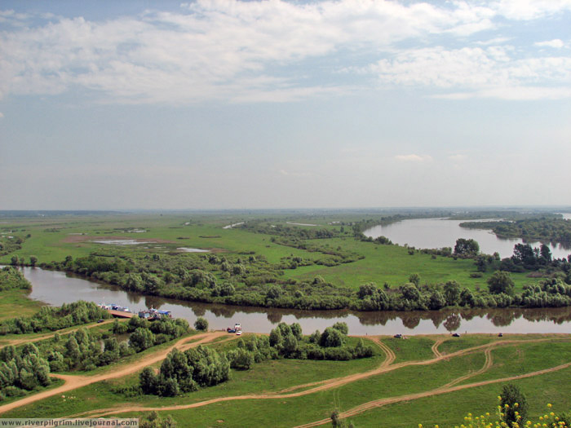
Выпускная квалификационная работа
СТРОИТЕЛЬСТВО
РЕЧНОГО ПОРТА «КАМСКАЯ ЖЕМЧУЖИНА» ДЛЯ ТУРИСТИЧЕСКИХ ТЕПЛОХОДОВ
В ЕЛАБУЖСКОМ МУНИЦИПАЛЬНОМ РАЙОНЕ
РЕСПУБЛИКИ ТАТАРСТАН

Slide 2
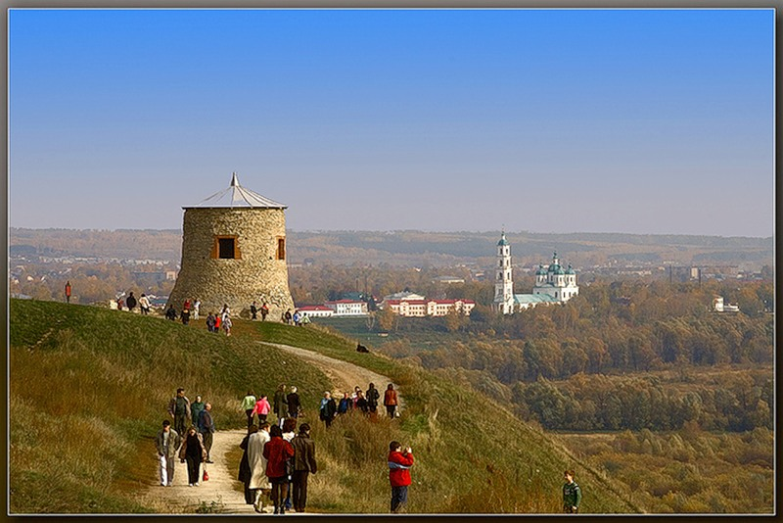

Slide 3
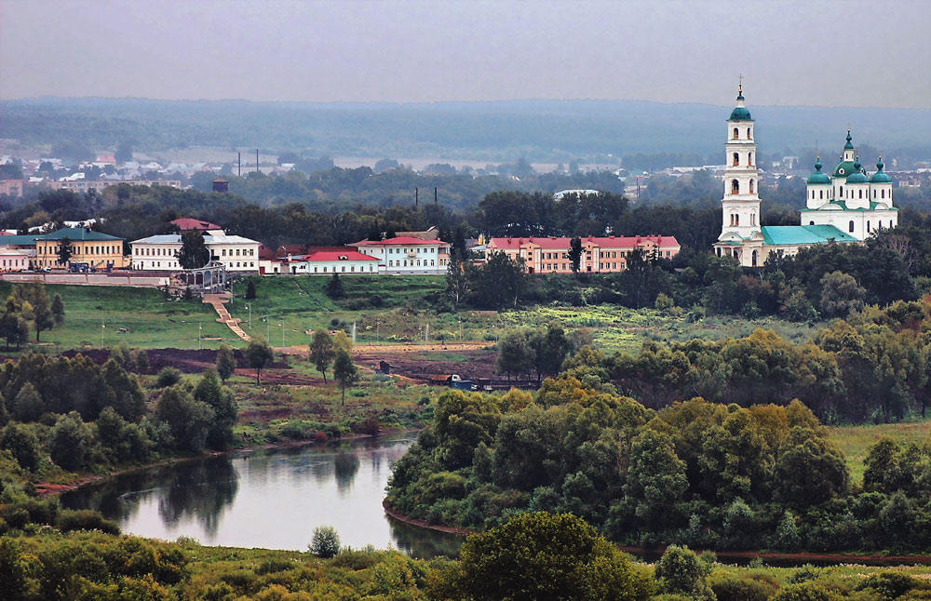

Slide 4
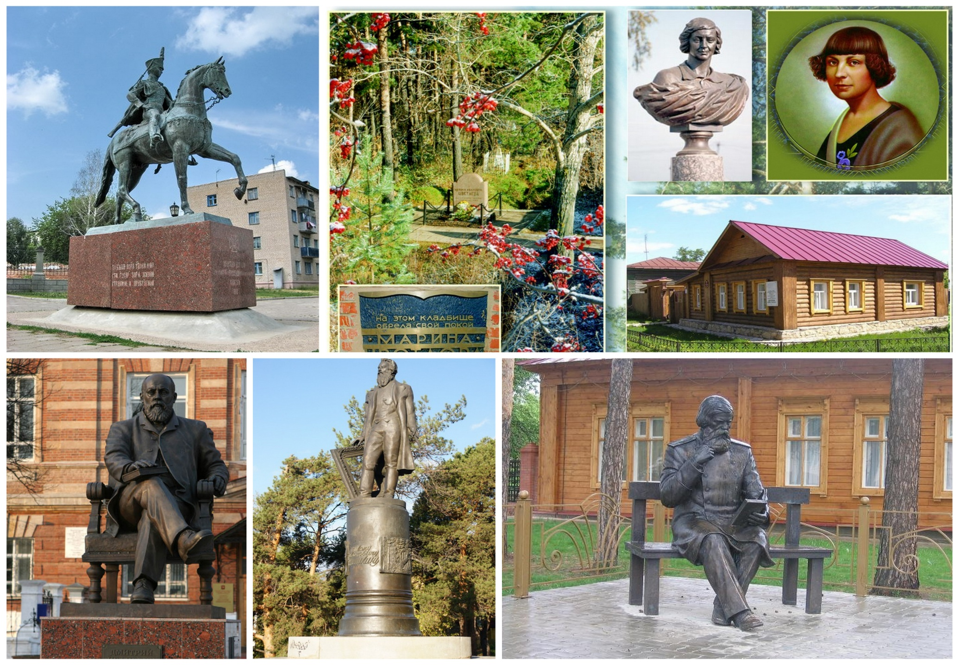

Slide 5
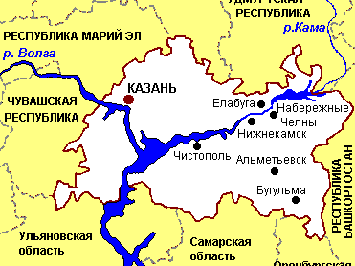

Slide 6
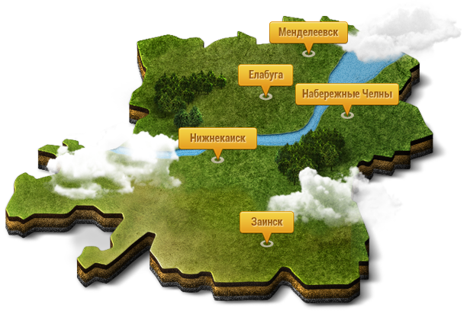

Slide 7
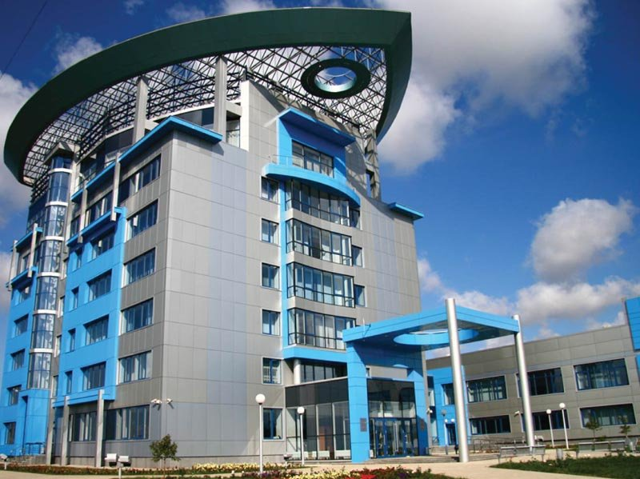

Slide 8
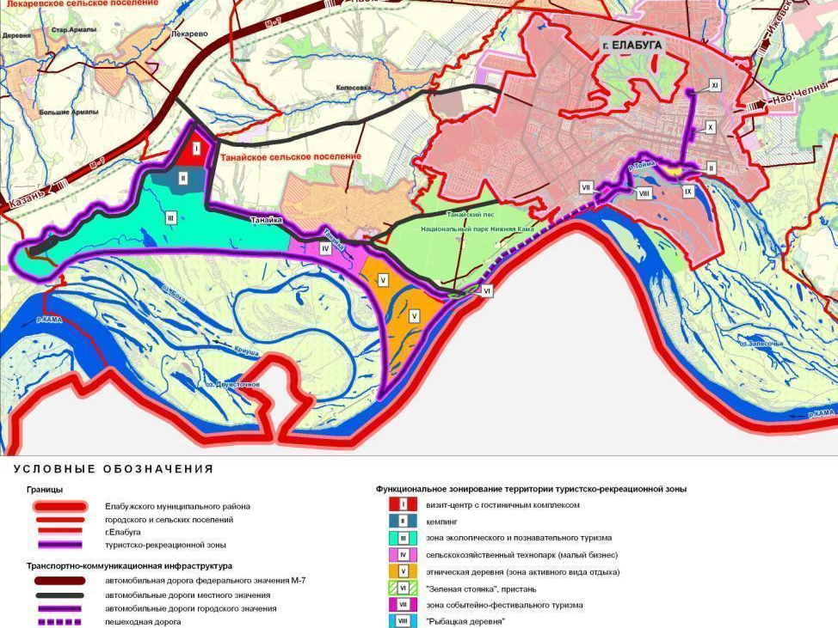

Slide 9
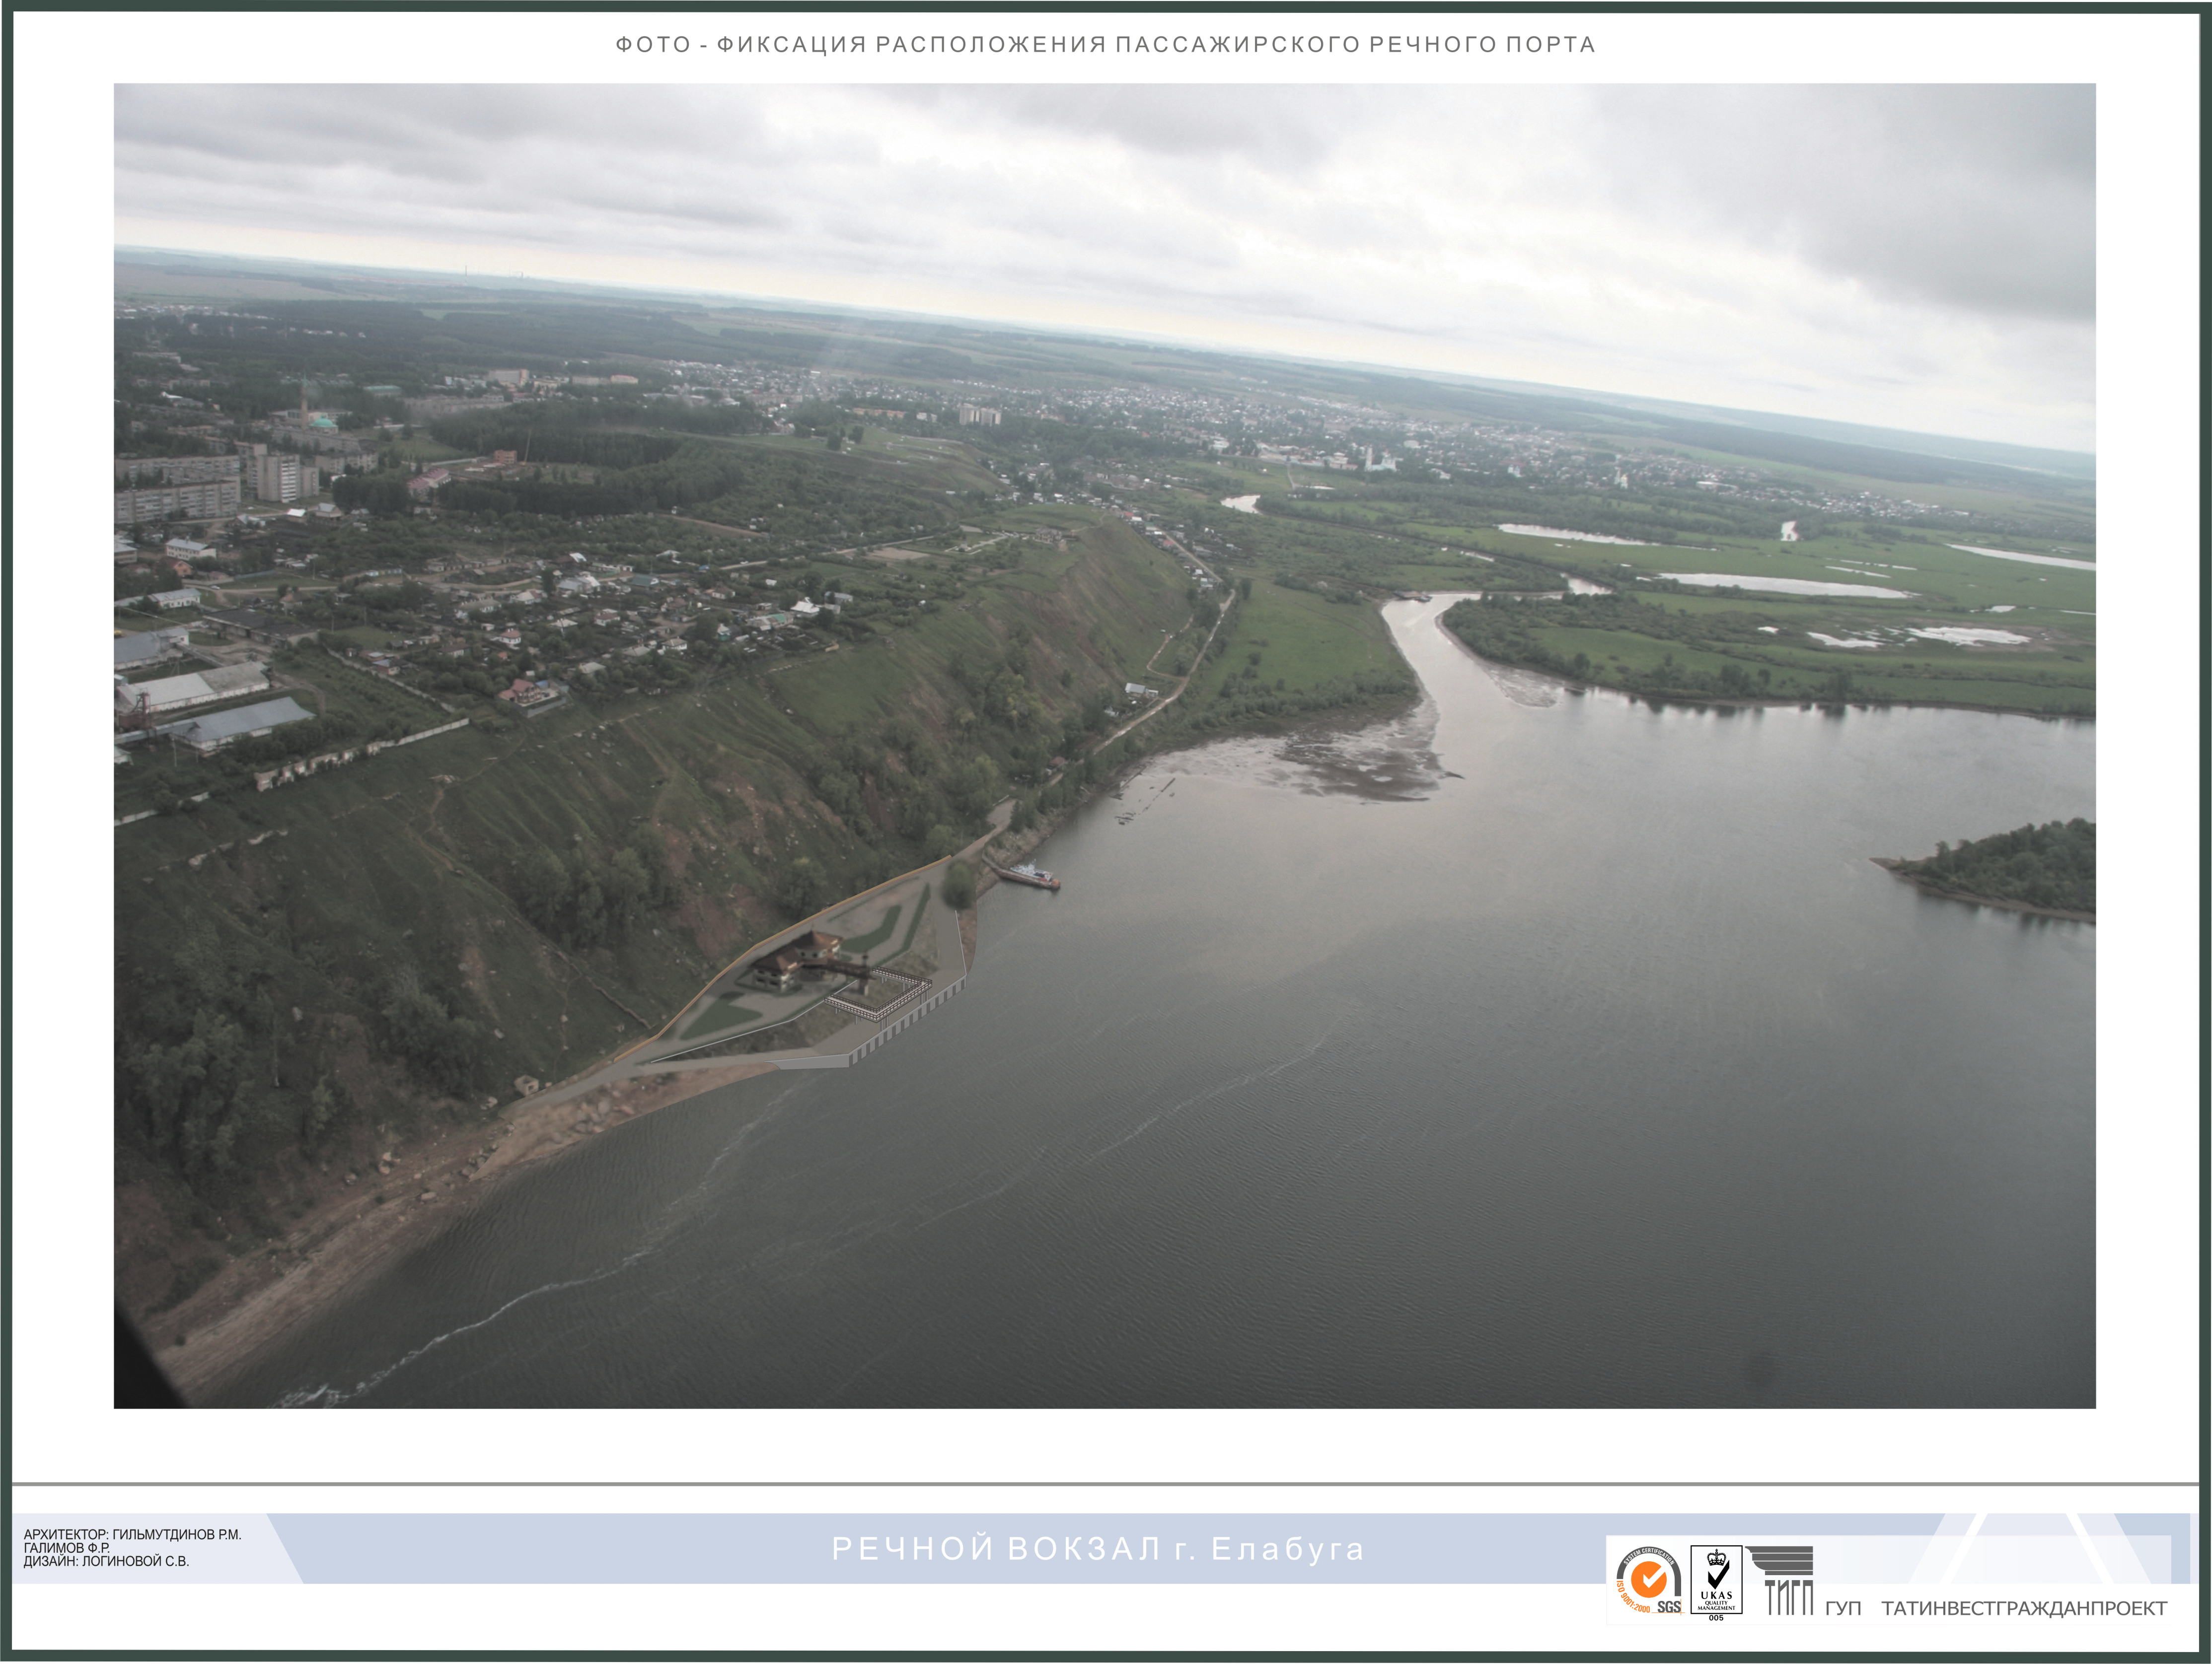

Slide 10
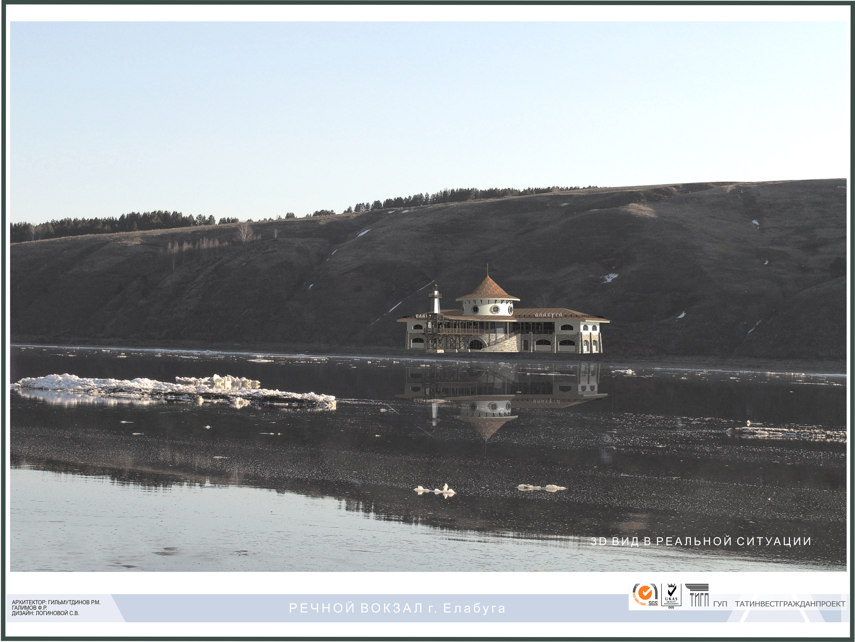

Slide 11
№№ | Наименование проекта, объектов | Технические характеристики
 |  |  | Всего
I | Речной порт «Камская жемчужина», всего |  | 3624,75
1 | Защитная дамба с автомобильной дорогой | Дамба длиной 5500м шириной 14,5м, а/д длиной 30250м шириной 5,5м | 913,44
2 | Водоснабжение | Длина 10000м, диаметр 110х8,1мм | 15,97
3 | Водоотведение | Длина 3896м диаметром 110х8,1мм, 1961м диаметром 160х7,7мм | 21,01
4 | Электроснабжение | Кабельные линии КЛ-6кВ длиной 8,7км, 5 подстанций БКТ-6/0,4кВ | 31,79
5 | Газоснабжение | Газопроводы низкого давления длиной 1,9 км диаметром 63 мм, среднего давления длиной 7,9 км диаметром 63 мм, ГРП в количестве 5 штук | 38,21
6 | Теплоснабжение | Газовая котельная мощностью 60 МВт, котельные мощностью до 1 МВт в количестве 4 шт. | 233,00
7 | Берегоукрепление р.Кама, устья р.Тойма Куйбышевского водохранилища в г.Елабуга | протяженность берегоукрепительных работ – 910 п.м., полуоткосное крепление – 670 м | 205,28
8 | Капитальный ремонт ГТС на р.Кама |  | 19,50
9 | Пассажирский речной порт, всего, в т.ч. |  | 416,94
 | Причальная стенка |  | 219,49
 | Здание речного вокзала |  | 102,39
 | Наружные сети водо-, газо-, электроснабжения, канализации,благоустройство, а/д и площадки |  | 95,06
10 | Туристско-оздоровительные объекты инвестиционного проекта «Камская жемчужина» |  | 1729,6

Slide 12
Общая характеристика инвестиционного проекта
Наименование показателей | Всего, млн. руб.
Общая сумма капитальных вложений с НДС | 3624,8
В т.ч. Источники: -средства бюджета РФ -средства бюджета РТ -средства инвесторов | 1044,0 683,3 1897,5
Горизонт планирования 10 лет
Критерии эффективности
- простой срок окупаемости проекта с момента начала строительства | 8,6 лет
- дисконтированный срок окупаемости | 9,1 лет

Slide 13
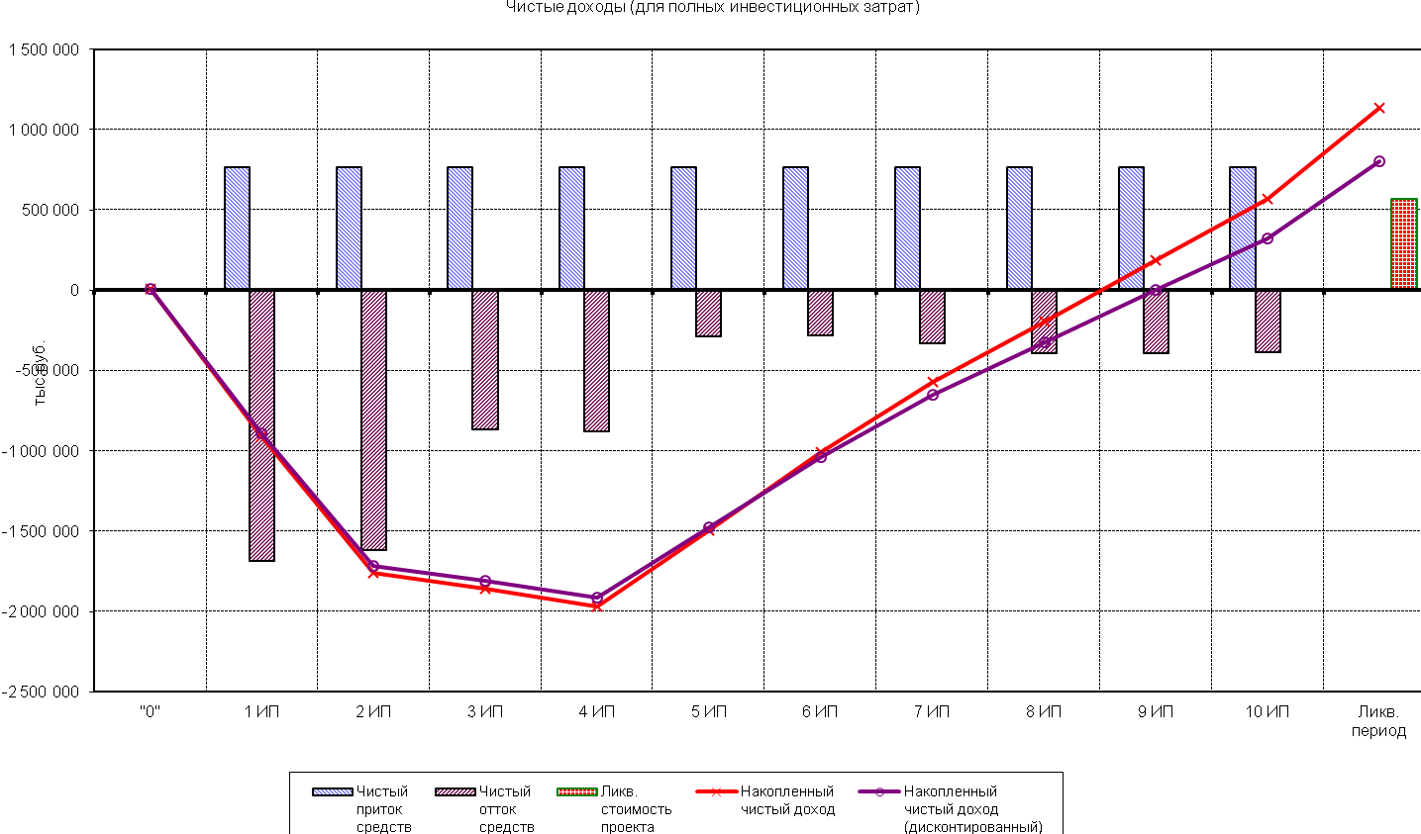

Slide 14
Дополнительные рабочие места
Наименование производства | Количество, чел.
Основные рабочие | 843
Вспомогательные рабочие | 96
Административно-управленческий персонал | 60
Сбытовой персонал | 36
Итого | 1035

Slide 15
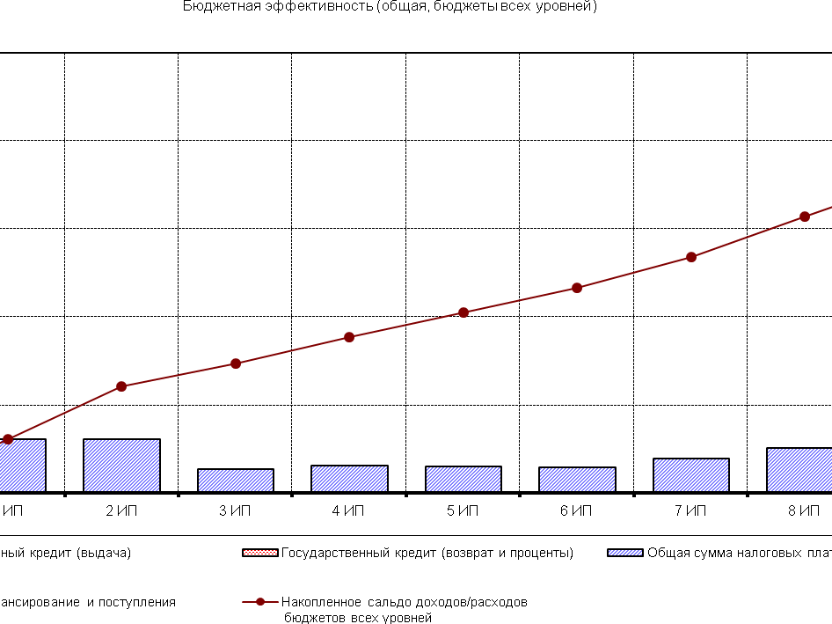

Slide 16
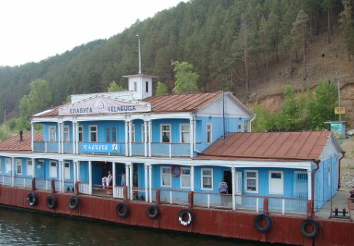

Slide 17
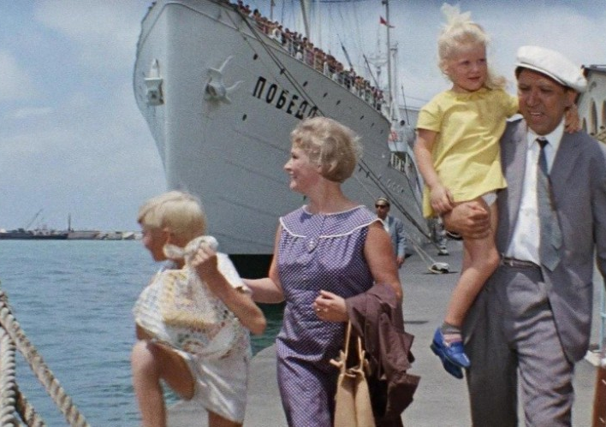

Slide 18
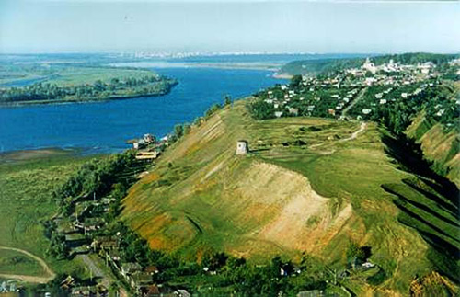
СПАСИБО ЗА ВНИМАНИЕ!

